Slide 1
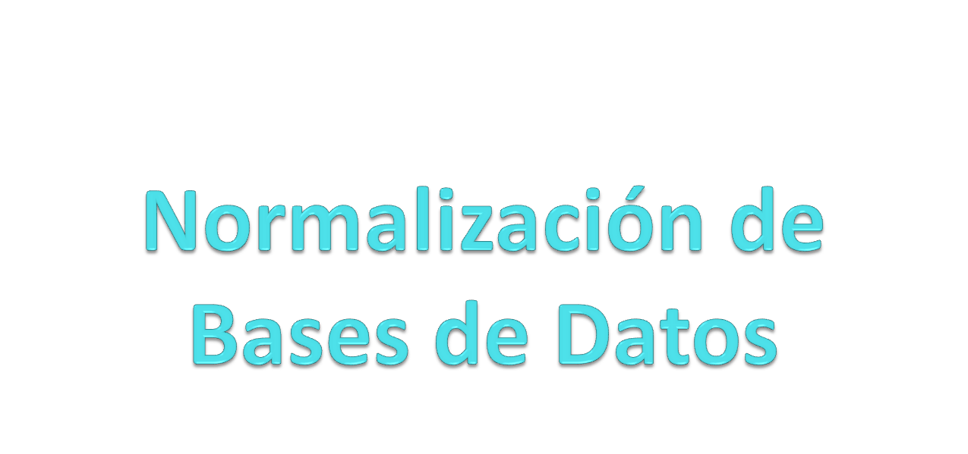

Slide 2
Etapas en el diseño de la Base de Datos:
1. Capturar y abstraer los requerimientos del usuario → ENTREVISTA
2. Elaboración del Diagrama Entidad Interrelación → MODELO CONCEPTUAL
3. Transformación del E/IR a Modelo Relacional → ESQUEMA LÓGICO O NIVEL LÓGICO
4. NORMALIZACIÓN
5. Acomodar el sistema gestor de base de datos que tenga → MODELO FÍSICO O NIVEL FÍSICO (Uso de herramientas informáticas)
6. Cuantificar el volumen de datos cuantificar los procesos…
7. Tener en cuenta consideraciones: tiempo respuesta, seguridad, recuperación datos

Slide 3
Normalización
La normalización son una serie de reglas que se aplican al modelo relacional para evitar problemas como redundancia, ambigüedades, pérdida de restricciones de integridad, anomalías de operaciones de modificación de datos.
Redundancia. Se llama así a los datos que se repiten continua e innecesariamente por las tablas de las bases de datos.
Ambigüedades. Datos que no clarifican suficientemente el registro al que representan.
Pérdida de restricciones de integridad.
Anomalías en operaciones de modificación de datos. El hecho de que al insertar un solo elemento haya que repetir tuplas en una tabla para variar unos pocos datos. O que eliminar un elemento suponga eliminar varias tuplas.

Slide 4
Primera Forma Normal
Un atributo es atómico si sus elementos son unidades indivisibles:
Ejemplos de dominios no atómicos:
Nombre (atributo compuesto)
Teléfonos (atributo multivaluado)
Filmografía, resultados, etc. (atributos complejos o extensos)
Un esquema satisface la primera forma normal si hay clave primaria y los dominios de todos los atributos son atómicos; ningún atributo tendría valores repetidos o que conforman un grupo.
(Los valores no atómicos complican el almacenamiento y pueden provocar redundancia
Ejemplo: supongamos que en la base de datos de la universidad a los profesores se les asigna identificadores del tipo: LAN013 donde los tres primeros caracteres se refieren al departamento en el que se encuentran. Hacer esto es una idea muy mala puesto que la información se codifica a nivel de programa y no de base de datos.)

Slide 5
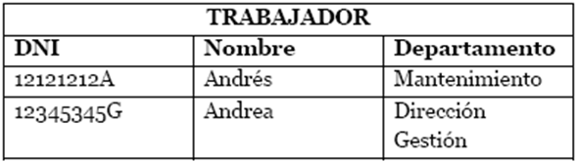
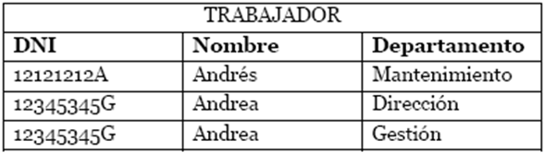
Primera Forma Normal
EJEMPLO
La tabla anterior no se encuentra en primera forma normal, porque hay atributo multivaluado. La solución sería (aunque en este caso tendríamos otro problema):

Slide 6
Primera Forma Normal
AMPLIACIÓN
UNA RELACIÓN ESTÁ EN 1FN si:
1. No hay orden de arriba-a-abajo en las filas.
2. No hay orden de izquierda-a-derecha en las columnas.
3. No hay filas duplicadas. ← (Clave primaria)
4. Cada intersección de fila-y-columna contiene exactamente un valor (solo 1) del dominio aplicable. ←
5. Todas las columnas son regulares (es decir, las filas no tienen componentes como IDs de fila, IDs de objeto, o timestamps ocultos).
Algunos ejemplos de tablas (o vistas) que no satisfacen esta definición de 1FN son:
Una tabla que carece de una clave primaria. Viola la condición 3.
Una vista cuya definición exige que los resultados sean retornados en un orden particular, de modo que el orden de la fila sea un aspecto intrínseco y significativo de la vista.​ Viola la condición 1. Las tuplas en relaciones verdaderas no están ordenadas una con respecto de la otra.
Una tabla con por lo menos un atributo que pueda ser nulo. Un atributo que pueda ser nulo estaría en violación de la condición 4, pero se aceptan éstos para atributos (campos) que no sean clave, según el modelo original de Codd sobre el modelo relacional

Slide 7
Segunda Forma Normal
Un atributo está en dependencia total de otro si depende completamente de él y no sólo de una parte.
Una relación está en segunda forma normal si y solo si: La relación esta en 1FN y además todo atributo que no pertenece a una clave depende de una parte de esa clave. (Sino de toda ella)
(Se suele pasar de 1FN a 2FN dividiendo tablas pero hay que asegurarse de que no se pierde ninguna información. Si hay atributos que dependen sólo de parte de la clave, entonces esa parte de la clave y esos atributos formarán otra tabla)

Slide 8
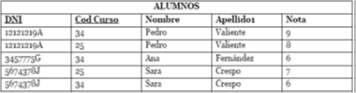

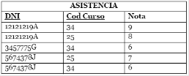
Segunda Forma Normal
EJEMPLO
La tabla anterior no se encuentra en segunda forma normal, porque nombre y apellido1 no tienen dependencia funcional completa, la solución sería:

Slide 9
Tercera Forma Normal
Una tabla está en 3FN cuando está en 2FN y además ningún atributo que no sea clave depende transitivamente de las claves de la tabla. Es decir no ocurre cuando algún atributo depende funcionalmente de atributos que no son clave.

Slide 10
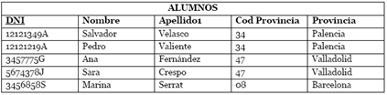
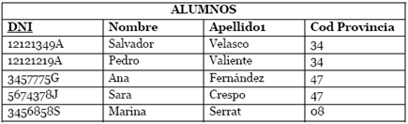
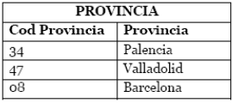
Tercera Forma Normal
EJEMPLO
La tabla anterior no se encuentra en tercera forma normal porque el atributo provincia depende funcionalmente del atributo cod provincia. La solución sería la siguiente descomposición:

Slide 11
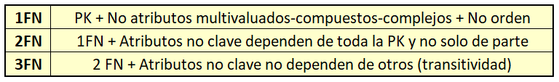
RESUMEN y otras formas normales
1NF significa que tus tablas tienen un número de atributos fijos y atómicos
2NF significa que los atributos dependen de toda la clave primaria y no de parte de ella
3NF significa que los atributos dependen directamente de la clave primaria (y no indirectamente a través de otro atributo)
Hay formas normales más estrictas; Forma normal de Boyce Codd, Cuarta forma normal (4FN), Quinta forma normal (5FN), etc., pero no las vamos a necesitar a este nivel. A nuestro nivel nos vale con:
Todos los atributos de una relación deben ser atómicos
y depender única y totalmente de la clave primaria.
Más info en: https://es.wikipedia.org/wiki/Forma_normal_(base_de_datos)

